Slide 1







Tuần 7
Bài 4: CÓ CHÍ THÌ NÊN
Luyện từ và câu

Slide 2


Tìm cặp từ đồng nghĩa.

Slide 3
Tìm cặp từ đồng nghĩa.
ba
lá cây
má
nhỏ nhắn
mẹ
lá cờ
cha
nhỏ xíu

Slide 4
Cặp từ đồng nghĩa:
ba
cha
má
mẹ
nhỏ nhắn
nhỏ xíu
lá cây
lá cờ

Slide 5
Tuần 7
Bài 4: CÓ CHÍ THÌ NÊN
Luyện từ và câu:
Từ đa nghĩa

Slide 6
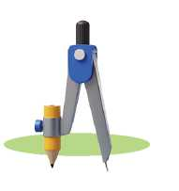
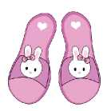
I. Nhận xét
1. Tìm nghĩa phù hợp với từ in đậm trong mỗi đoạn thơ, đoạn văn sau:
a) Chiếc com-pa bố vẽ
Có chân đứng, chân quay.
Cái kiềng đun hằng ngày
Ba chân xoè trong lửa.
Chẳng bao giờ đi cả
Là chiếc bàn bốn chân.
VŨ QUẦN PHƯƠNG
(1) Bộ phận dưới cùng của cơ thể người hoặc động vật, dùng để đi, đứng.
b) Bàn chân của bé
Đi dép đẹp thêm ra
Dép cũng vui thích lắm
Theo chân đi khắp nhà.
PHẠM HỔ
(2) Phần dưới cùng của một số vật, tiếp giáp và bám chặt vào mặt nền.
c) Nổi tiếng nhất trong Quần thể di tích lịch sử - văn hoá núi Bà Đen (Tây Ninh) là chùa Bà. Từ chân núi, bạn sẽ có hơn một giờ trải nghiệm lí thú theo con đường 1 500 bậc, vòng quanh những tảng đá, cây rừng um tùm hai bên để lên thăm ngôi chùa nằm ở độ cao hơn 200 mét này.
Theo Sổ tay du lịch Tây Ninh
(3) Bộ phận dưới cùng của một số đồ dùng, có tác dụng đỡ cho các bộ phận khác.

Slide 7
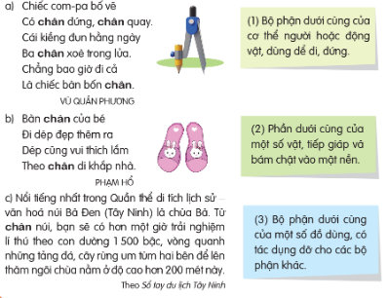
I. Nhận xét
1. Tìm nghĩa phù hợp với từ in đậm trong mỗi đoạn thơ, đoạn văn sau:
Làm việc nhóm 4 và báo cáo kết quả.
SGK/57

Slide 8
I. Nhận xét
1. Tìm nghĩa phù hợp với từ in đậm trong mỗi đoạn thơ, đoạn văn sau:
a) Chiếc com-pa bố vẽ
Có chân đứng, chân quay.
Cái kiềng đun hằng ngày
Ba chân xoè trong lửa.
Chẳng bao giờ đi cả
Là chiếc bàn bốn chân.
VŨ QUẦN PHƯƠNG
(1) Bộ phận dưới cùng của cơ thể người hoặc động vật, dùng để đi, đứng.
b) Bàn chân của bé
Đi dép đẹp thêm ra
Dép cũng vui thích lắm
Theo chân đi khắp nhà.
PHẠM HỔ
(2) Phần dưới cùng của một số vật, tiếp giáp và bám chặt vào mặt nền.
c) Nổi tiếng nhất trong Quần thể di tích lịch sử - văn hoá núi Bà Đen (Tây Ninh) là chùa Bà. Từ chân núi, bạn sẽ có hơn một giờ trải nghiệm lí thú theo con đường 1 500 bậc, vòng quanh những tảng đá, cây rừng um tùm hai bên để lên thăm ngôi chùa nằm ở độ cao hơn 200 mét này.
Theo Sổ tay du lịch Tây Ninh
(3) Bộ phận dưới cùng của một số đồ dùng, có tác dụng đỡ cho các bộ phận khác.

Slide 9
I. Nhận xét
2. Ba nghĩa trên của từ “chân” có những điểm nào giống nhau và khác nhau?
SGK/57,58
Làm việc nhóm đôi và báo cáo kết quả.
Điểm giống nhau | Điểm khác nhau
 | a)
 | b)
 | c)

Slide 10
I. Nhận xét
2. Ba nghĩa trên của từ “chân” có những điểm nào giống nhau và khác nhau?
Điểm giống nhau | Điểm khác nhau
Chỉ bộ phận dưới cùng của sự vật | a) Chân com-pa, chân kiềng, chân bàn: chỉ bộ phận của vật, có tác dụng đỡ cho bộ phận khác.
 | b) Chân của người: chỉ bộ phận của cơ thể người hoặc động vật; dùng để đi, đứng.
 | c) Chân núi: chỉ bộ phận của vật, có vị trí tiếp giáp và bám chặt vào mặt nền.

Slide 11
Từ “chân” trong các đoạn thơ, đoạn văn là từ đa nghĩa.
Từ “chân” (được dùng ở đoạn thơ b): b) chân của người | Từ “chân” (được dùng ở đoạn thơ a, đoạn văn c) a) chân com-pa, chân kiềng, chân bàn c) chân núi
Nghĩa gốc | Các nghĩa chuyển
Các nghĩa trong từ đa nghĩa “chân” có mối liên hệ với nhau: đều chỉ bộ phận dưới cùng của sự vật.

Slide 12
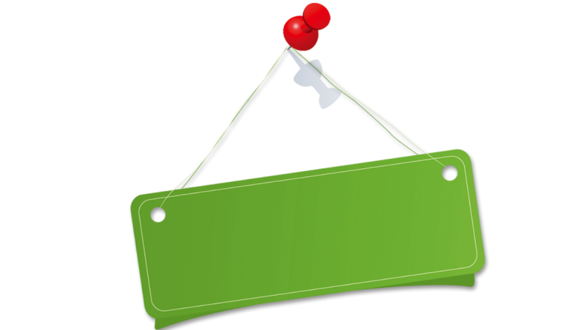

II.BÀI HỌC
Từ đa nghĩa là từ nhiều nghĩa, trong đó có một nghĩa gốc và một (hay một số) nghĩa chuyển. Các nghĩa của từ đa nghĩa bao giờ cũng có mối liên hệ với nhau.

Slide 13
Từ “chân” trong các đoạn thơ, đoạn văn là từ đa nghĩa.
Từ “chân” (được dùng ở đoạn thơ b): b) chân của người | Từ “chân” (được dùng ở đoạn thơ a, đoạn văn c) a) chân com-pa, chân kiềng, chân bàn c) chân núi
Nghĩa gốc | Các nghĩa chuyển
Các nghĩa trong từ đa nghĩa “chân” có mối liên hệ với nhau: đều chỉ bộ phận dưới cùng của sự vật.

Slide 14
III. Luyện tập
Bài 1: Trong những câu nào dưới đây, các từ mặt, xanh, chạy mang nghĩa gốc? Trong những câu nào, chúng mang nghĩa chuyển?
a) Mặt
- Một buổi sáng, chúng tôi đến chỗ bác Tâm - mẹ của Thư - làm việc... Bác đội mũ, khăn trùm gần kín mặt, chỉ để hở mỗi cái mũi và đôi mắt.
Theo NGUYỄN THỊ XUYẾN
- Tôi và Thư ngắm mãi không biết chán những miếng vá trên mặt đường.
Theo NGUYỄN THỊ XUYẾN
b) Xanh
- Hoa càng đỏ, lá càng xanh.
Theo XUÂN DIỆU
- Chấm ước ao có một mái tóc cho thật dài, thật xanh. Nhưng tóc Chấm từ thuở bé cứ đỏ quạch và không sao dài được.
Theo ĐÀO VŨ
c) Chạy
- Xa xa, mấy chiếc thuyền đang chạy ra khơi, cánh buồm lòng vút cong thon thả.
Theo BÙI HIỂN
- Sáng sớm hôm ấy, Mây dậy sớm hơn mọi ngày. Không kịp chải đầu, rửa mặt, em chạy vội ra phía bờ sông.
KIM VIÊN

Slide 15
III. Luyện tập
Bài 1: Trong những câu nào dưới đây, các từ mặt, xanh, chạy mang nghĩa gốc? Trong những câu nào, chúng mang nghĩa chuyển?
a) Mặt
- Một buổi sáng, chúng tôi đến chỗ bác Tâm - mẹ của Thư - làm việc... Bác đội mũ, khăn trùm gần kín mặt, chỉ để hở mỗi cái mũi và đôi mắt.
Theo NGUYỄN THỊ XUYẾN
- Tôi và Thư ngắm mãi không biết chán những miếng vá trên mặt đường.
Theo NGUYỄN THỊ XUYẾN

Slide 16
III. Luyện tập
Bài 1: Trong những câu nào dưới đây, các từ mặt, xanh, chạy mang nghĩa gốc? Trong những câu nào, chúng mang nghĩa chuyển?
a) Mặt
+ Bác đội mũ, khăn trùm gần kín mặt,… : nghĩa gốc (“mặt” ở câu này mang nghĩa ban đầu)
+ … những miếng vá trên mặt đường. : nghĩa chuyển (“mặt” ở câu này là nghĩa biến đổi từ nghĩa gốc - mặt người)
Từ“mặt” là từ đa nghĩa.

Slide 17
Nghĩa gốc: nghĩa ban đầu, từ đó sinh ra các nghĩa khác
Nghĩa chuyển: nghĩa sinh ra từ nghĩa gốc

Slide 18
III. Luyện tập
Bài 1: Trong những câu nào dưới đây, các từ mặt, xanh, chạy mang nghĩa gốc? Trong những câu nào, chúng mang nghĩa chuyển?
b) Xanh
- Hoa càng đỏ, lá càng xanh.
Theo XUÂN DIỆU
- Chấm ước ao có một mái tóc cho thật dài, thật xanh. Nhưng tóc Chấm từ thuở bé cứ đỏ quạch và không sao dài được.
Theo ĐÀO VŨ
c) Chạy
- Xa xa, mấy chiếc thuyền đang chạy ra khơi, cánh buồm lòng vút cong thon thả.
Theo BÙI HIỂN
- Sáng sớm hôm ấy, Mây dậy sớm hơn mọi ngày. Không kịp chải đầu, rửa mặt, em chạy vội ra phía bờ sông.
KIM VIÊN
SGK/58
Làm việc nhóm đôi và báo cáo kết quả.

Slide 19
III. Luyện tập
Bài 1: Trong những câu nào dưới đây, các từ mặt, xanh, chạy mang nghĩa gốc? Trong những câu nào, chúng mang nghĩa chuyển?
b) + Hoa càng đỏ, lá càng xanh. : nghĩa gốc (“xanh” ở câu này mang nghĩa ban đầu)
+ … mái tóc cho thật dài, thật xanh. : nghĩa chuyển (“xanh” ở câu này là nghĩa biến đổi từ nghĩa gốc - màu xanh)
Từ“xanh” là từ đa nghĩa.
c) + … mấy chiếc thuyền đang chạy ra khơi,… : nghĩa chuyển (“chạy” ở câu này là nghĩa biến đổi từ nghĩa gốc - hoạt động chạy của người)
+ … em chạy vội ra phía bờ sông. : nghĩa gốc (“chạy” ở câu này mang nghĩa ban đầu)
Từ“chạy” là từ đa nghĩa.

Slide 20
III. Luyện tập
Bài 2: Các từ chỉ bộ phận cơ thể người và động vật thường là từ đa nghĩa. Hãy tìm một số ví dụ về nghĩa chuyển của các từ sau: cổ, miệng, răng, tay, mắt.
Bài 2: Các từ chỉ bộ phận cơ thể người và động vật thường là từ đa nghĩa. Hãy tìm một số ví dụ về nghĩa chuyển của các từ sau: cổ, miệng, răng, tay, mắt.
Bài 2: Các từ chỉ bộ phận cơ thể người và động vật thường là từ đa nghĩa. Hãy tìm một số ví dụ về nghĩa chuyển của các từ sau: cổ, miệng, răng, tay, mắt.
Các từ chỉ bộ phận cơ thể người và động vật thường là từ đa nghĩa.

Slide 21
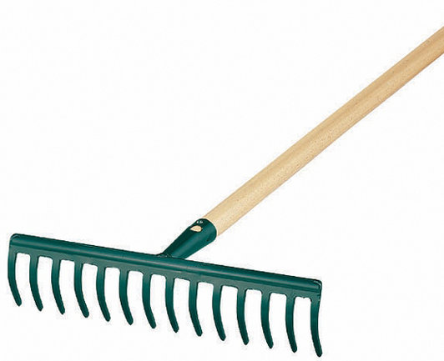
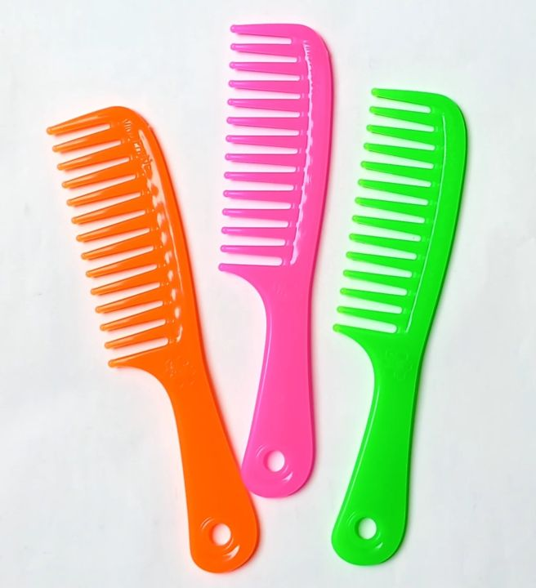
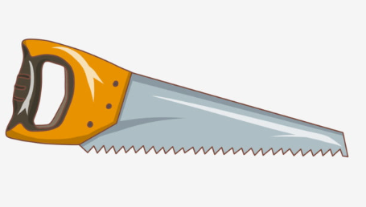
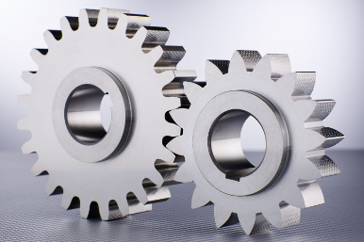
Bài 2: Các từ chỉ bộ phận cơ thể người và động vật thường là từ đa nghĩa. Hãy tìm một số ví dụ về nghĩa chuyển của các từ sau: cổ, miệng, răng, tay, mắt.
Từ “răng”: răng cào, răng bừa, răng lược, răng cưa, bánh răng (của máy móc),….
răng cào
răng cưa
bánh răng
răng lược

Slide 22
III. Luyện tập
Bài 2: Các từ chỉ bộ phận cơ thể người và động vật thường là từ đa nghĩa. Hãy tìm một số ví dụ về nghĩa chuyển của các từ sau: cổ, miệng, răng, tay, mắt.
Từ “cổ”: …
Từ “miệng”: …
Từ “tay”: …
Từ “mắt”: …
Làm việc nhóm 4 vào PHT và báo cáo kết quả theo trò chơi “Xì điện”
SGK/58

Slide 23
III. Luyện tập
Bài 2: Các từ chỉ bộ phận cơ thể người và động vật thường là từ đa nghĩa. Hãy tìm một số ví dụ về nghĩa chuyển của các từ sau: cổ, miệng, răng, tay, mắt.
+ Từ “cổ”: cổ chai, cổ hũ, cổ lọ, cổ bình, cổ tay, cổ chân, cổ áo,…
+ Từ “miệng”: miệng chai, miệng bát, miệng chén, miệng giếng, miệng nồi, miệng núi lửa, miệng ăn (chỉ người ăn trong gia đình),…
+ Từ “tay”: tay áo, tay lái (bộ phận của cái xe), tay lái (chỉ người lái xe), tay vợt (chỉ người chơi bộ môn thể thao dùng vợt), tay tre (cành của cây tre), tay mướp / su su / bí (tua bám của cây mướp / su su / bí),…
+ Từ “mắt”: mắt kính, mắt của quả na, mắt cây (cục u nổi trên thân cây), mắt bão, mắt thần (của thiết bị điện tử),…

Slide 24

VẬN DỤNG
Bài học hôm nay giúp các em biết được điều gì?

Slide 25


